Slide 1


Universidad Autónoma del Estado de México
Facultad de Ciencias Políticas y Sociales
Licenciatura en Ciencias Políticas y Administración Pública,
Licenciatura en Sociología
Licenciatura en Comunicación
Unidad de Aprendizaje Configuración del Mundo Actual
Material didáctico visual para la Unidad IV: Temas 1, 2 y 3
Elaborado por Guillermina Díaz Pérez

Slide 2
Tema 1: Conflicto

Slide 3
Cada vez que nos enfrentamos a expectativas contradictorias, que deseamos un recurso escaso y que sabemos que otros también, un obstáculo en algún proyecto, etc., estamos involucrados en un conflicto
Problema, cuestión, materia de discusión.
Es un fenómeno muy difundido en las relaciones humanas.

Slide 4
Clasificación de los conflictos:
Podemos describir distintos niveles de conflicto, según el tipo de sistemas involucrados.
Nivel del Conflicto/Contexto del Conflicto | Conflicto Interno al Sistema | Conflicto entre Sistemas
Individuo | Intrapersonal | Interpersonal
Grupo | Intragrupal | Conflicto Intergrupal
Organización | Interno a la Organización | Entre organizaciones
Estado | Intranacional | Internacional

Slide 5


A) A nivel Individual
Conflicto Intrapersonal: ocurre cuando una persona se siente presionada por expectativas o demandas contradictorias.
Conflicto Interpersonal: cuando entre dos personas, se producen diferencias de opiniones, que pueden derivar en situaciones conflictivas.

Slide 6

B) A nivel Grupal
Conflicto Intragrupal: las personas se encuentran con que su trabajo en la organización está referido a grupos.
Conflicto Intergrupos: diferentes grupos dentro de la organización se enfrentan por las oportunidades que la organización ofrece.

Slide 7


C) A nivel Organizacional
Conflicto Intraorganizacional: son aquellos que se refieren a la departamentalización de la organización, producto del proceso de diferenciación.
Conflicto Interoganizacional: las diferentes organizaciones que compiten en un mercado se encuentran en una situación tal, que es facil que surja el conflicto a partir de ella.

Slide 8
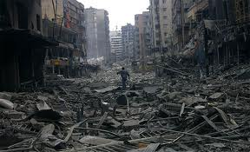

D) A nivel del Estado
Conflictos Intranacionales: son al interior de un país.
Conflictos Internacionales: se trata de aquellos que involucran a más de una nación por la búsqueda de algún recurso valorado.

Slide 9


Supuestos por los que surgen conflictos
Deben existir al menos dos tendencias de comportamiento simultáneas, que son incompatibles o al menos contradictorias.
Debe haber un presión hacia la decisión, puesto que en caso contrario es posible eludir el conflicto.
Deben afectarse necesidades importantes.

Slide 10
Etapas del Conflicto
El conflicto es visto como una secuencia para Dahrendorf incluye las siguientes etapas:
1)Existencia de un cuasigrupo, formado por personas que comparten posiciones sociales similares y a las que atribuyen características comunes.
2)Cristalización del conflicto (los intereses latentes se hacen manifiestos).
3)Identificación organizada de las partes del conflicto.
4)Regulación del conflicto (se trata de disminuir la violencia de los conflictos

Slide 11
Dos dimensiones del conflicto
-Intensidad: grado de importancia que tiene el conflicto para los involucrados.
-Violencia formas de expresión de los conflictos sociales; los medios utilizados por los bandos en discordia para imponer sus intereses.

Slide 12
Para que un conflicto sea regulado es necesario que se den las siguientes condiciones
1)Que el conflicto sea reconocido como inevitable por las partes involucradas.
2)Que se intente regular las formas que adopta el conflicto y se renuncie a intentar eliminar sus causas.
3)Que los individuos que van a negociar sean representativos de los grupos en pugna.
4)Que se llegue a un acuerdo respecto a las reglas del juego.

Slide 13
Morton Deutsch
Seis factores determinantes en la forma y el curso del conflicto
1)Proceso: modo que los involucrados han adoptado para dirimir sus dificultades.
2)Relación anterior entre las partes: su historia común
3)Naturaleza del conflicto: tamaño del conflicto, y alternativas existentes de él.
4)Características de los partidos en conflicto: si las partes involucradas son flexibles será mas fácil llegar a un acuerdo que si son rígidas.
5)Estimaciones parciales de resultados: el conflicto continuara o variara su curso según sean las estimaciones que cada parte hace de los resultados probables.
6)Tercer partido: se refiere a la posibilidad de que se involucre una persona como mediadora del conflicto para que lleguen a una pronta solución.

Slide 14
Ventajas y desventajas del Conflicto
Ventajas
Desventajas
Es un supuesto para el cambio.
Libera energía y actividad.
Promueve intereses, deseo por el conocimiento e ideas.
Puede llevar a una reducción de las tensiones.
El conflicto extremo puede llevar a la inestabilidad.
Rompe el flujo de las acciones y modifica a la organización.
Puede reducir la confianza en la razón y promueve el comportamiento emocional.

Slide 15
Para Coser el conflicto tiene un sentido más positivo que negativo.
Consecuencias Negativas
Enfrentamientos
Disputas
Consecuencias Positivas
Cohesión
Propósito
Identidad

Slide 16
El conflicto es acción con base en a la percepción
Motivos
Emociones
Percepciones
Actitudes

Slide 17
Useche: El conflicto es bipolar.
Dialéctica
Relaciones de Poder

Slide 18
Galtung: El conflicto es superable.
Posponer- Retirada
Negociación- Compromiso
Diálogo-Trascendencia
Lucha- Victoria

Slide 19
Tema 2: Terrorismo.

Slide 20
Terrorismo
Sistema del terror y es un producto acuñado durante la Revolución Francesa.
Acto cuyo fin es la destrucción física de adversarios y la intimidación general de la población o de un cierto sector de ella, acompañada de desorden político, social o económico o del mantenimiento a la fuerza de un aparente orden sociopolítico.
Método de acción por el que un agente tiende a producir terror en el propósito de imponer su dominación.
Cualquier acto de violencia con la publicidad como meta

Slide 21
Elementos del terrorismo:
Un acto o amenaza de violencia.
Que cause una reacción emocional.
Que produzca efectos sociales.

Slide 22
Características del Terrorismo.
Violencia indiscriminada.
Imprevisibilidad.
Es indirecto.
Desconoce fronteras.
La toma de rehenes.
Tiene como blanco la población.
Participación creciente de militares.

Slide 23
Tipos de terrorismo
Terrorismo de Estado
Narco terrorismo
Ciberterrorismo
Eco terrorismo
Terrorismo Religioso
Terrorismo Racista

Slide 24
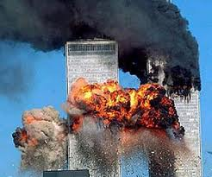
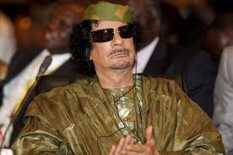
Terrorismo de Estado
Uso sistemático, por parte del gobierno de un Estado, de amenazas y represalias, considerado a menudo ilegal dentro incluso de su propia legislación, con el fin de imponer obediencia y una colaboración activa a la población.

Slide 25
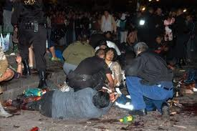
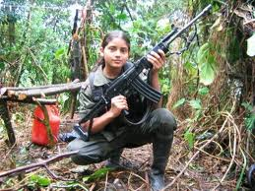
Narco terrorismo
El narcoterrorismo es la cooperación y alianza estratégica entre mafias del narcotráfico y grupos armados extremistas así como otros grupos insurgentes o terroristas.
Organizaciones terroristas obtienen poderosa financiación proporcionando cobertura y apoyo armado al narcotráfico.
Los cárteles de la droga consiguen una capacidad de respuesta militar frente a los gobiernos con los que están en pugna.

Slide 26


Ciberterrorismo
El ciberterrorismo o terrorismo electrónico es el uso de medios de tecnologías de información, comunicación, informática, electrónica o similar con el propósito de generar terror o miedo generalizado en una población, clase dirigente o gobierno, causando con ello una violencia a la libre voluntad de las personas. Los fines pueden ser económicos, políticos o religiosos principalmente.

Slide 27

Ecoterrorismo
El ecoterrorismo es el uso de prácticas terroristas en apoyo a causas medioambientales, o de derechos de los animales.
También puede significar ataques terroristas contra el medioambiente.
El FBI lo define como "el uso o amenaza de uso de la violencia de carácter penal en contra de víctimas inocentes de una propiedad, por grupos subnacionales con orientaciones ecologistas para el medio ambiente o por razones políticas, o destinadas a un público más allá del objetivo, a menudo de carácter simbólico".

Slide 28

Terrorismo Nacionalista
Son grupos con fuertes ideologías nacionalistas, que desean establecer un Estado Independiente, tomar el control o cambiar el sistema político para remplazarlo por otro. (ETA)

Slide 29
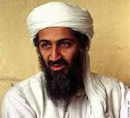
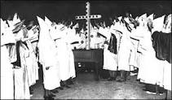
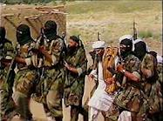
Terrorismo Religioso
Esta forma por una serie de individuos que para lograr sus fines religiosos recurren a la violencia y a actos terroristas. (Al Qaeda)

Slide 30
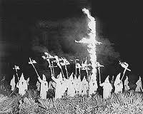
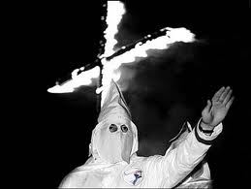
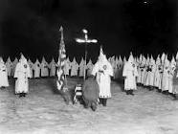
Terrorismo Racista
Es una consecuencia de una discriminación por razones raciales (Ku Klux Klan)

Slide 31
Principales organizaciones terroristas en el mundo.
Japón: ejercito rojo.
En oriente: Fatah.
Etiopía: Partido Revolucionario del Pueblo Etíope.
Sudan: partido comunista.
Irlanda: Irish Republica Army.
Afganistán : Al Qaeda.
Nigeria: Boko Haram
Irak y Siria: Estado Islámico

Slide 32
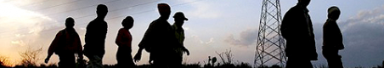
Tema 3: Migración

Slide 33
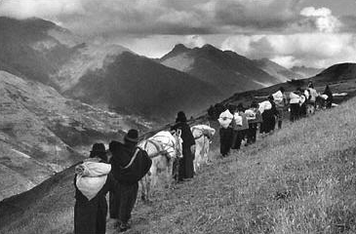
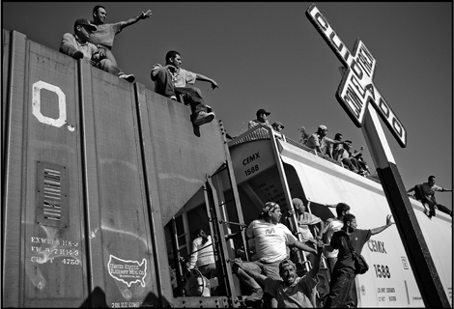
Migración
Acción y efecto de pasar de un país a otro para establecerse en él.
Desplazamiento geográfico de individuos o grupos, generalmente por causas económicas o sociales.

Slide 34
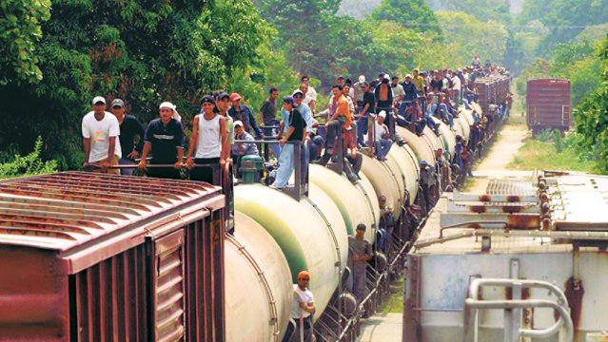
Las migraciones son desplazamiento de la población ya sea humana o animal que se produce desde un lugar de origen a otro destino.
Las migraciones de seres humanos se estudian tanto por la Demografía como por la Geografía de la población.

Slide 35

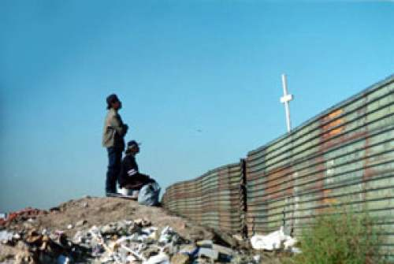
Migración humana, que presenta dos enfoques: el de la emigración, desde el punto de vista del lugar o país de donde sale la población; y el de la inmigración, desde el punto de vista del lugar o país a donde llegan los "migrantes".

Slide 36
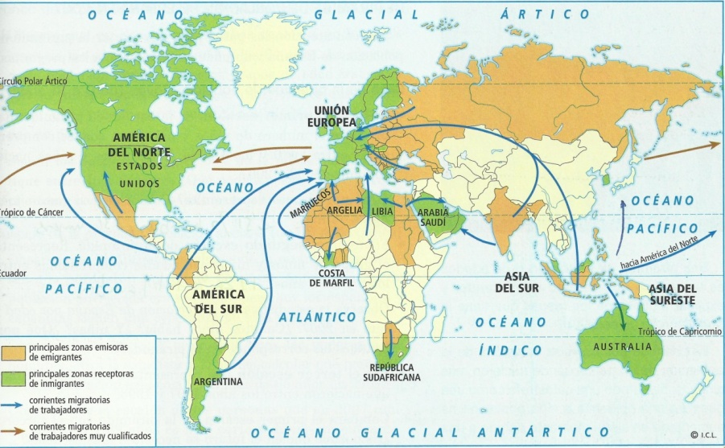
Enfoques migratorios a nivel macro
Enfoque demográfico
Nos da una visión general sobre la existencia de un potencial o de una demanda migratoria.
Se caracteriza porque analiza la relación y el desarrollo de la población en diversas regiones y países.

Slide 37

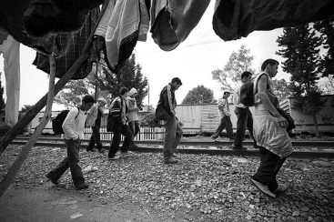
Enfoque sociológico
Un enfoque sociológico a nivel macro es el “paradigma de la modernización”, que asocia las migraciones con procesos de cambio socioculturales que predisponen a aumentar la movilidad humana.

Slide 38
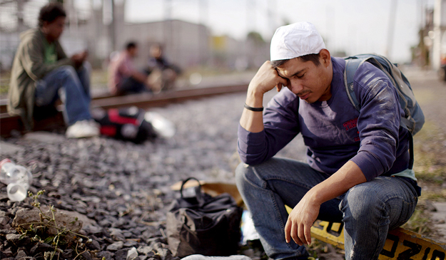
Enfoque económico
Es cuando las personas en relación a otros factores productivos potenciaría la emigración debido a los bajos salarios de un trabajo. Por su parte, regiones con mucho capital o tierra en relación a la población activa disponible tenderían a generar unos ingresos más altos al trabajo y ser, por ello, atractivos como lugares de inmigración.

Slide 39
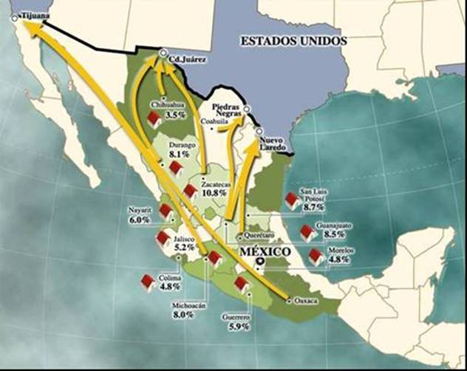
Tipos de migración
Migración interna. Se manifiesta en el interior de los propios estados, ciudades, países ya que las personas buscan un mejor desarrollo de los recursos y una mejor calidad de vida, siendo estos los factores causales interdependientes.
Migración internacional o externa. Concierne a las características sociales, económicas demográficas. Es el movimiento humano que se desarrolla en una escala de País a País, con la llegada de extranjeros a su territorio.

Slide 40
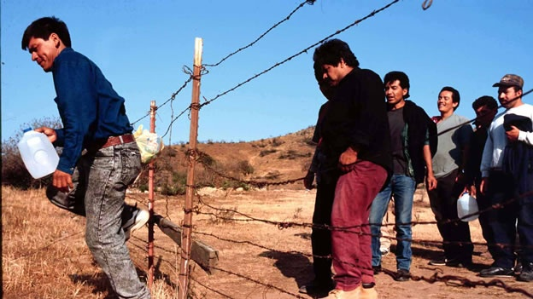
Modalidades
La dispersión, se remonta hasta los orígenes mismos del hombre. Es un desplazamiento al azar, sin rumbo u objetivo fijo, buscando donde hallar los medios de subsistencia, que no brinda el lugar de residencia.

Slide 41
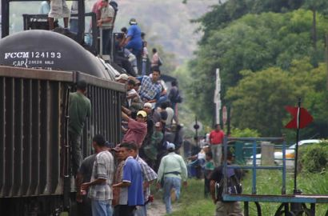
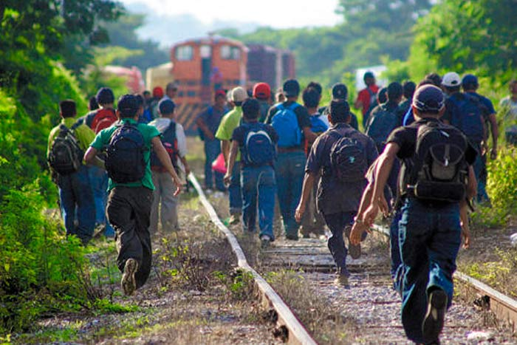
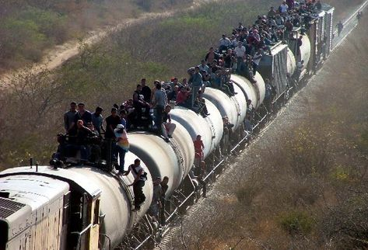
La invasión, como fenómeno sociológico, se refiere, más bien a un tipo de migración en masa de pueblos de cultura inferior, sobre otros de cultura superior.

Slide 42
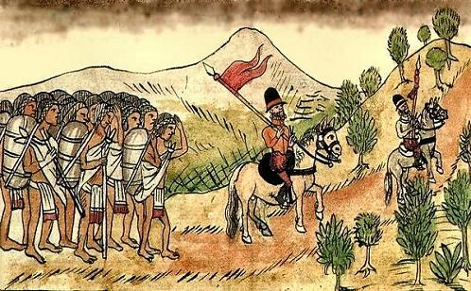
La conquista viene es el reverso de la invasión, desde el punto de vista sociológico. Se efectúa por un pueblo superior y bien organizado, sobre otro de cultura inferior.
Generalmente, la conquista no despoja de la propiedad de las tierras a sus primitivos dueños, impone credos o sistemas de vida distintos.

Slide 43
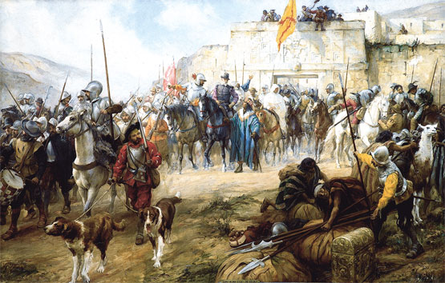
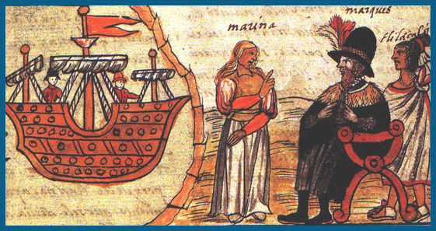
La colonización es la más violenta e influyente, en sus efectos, de las formas de migración. Es una conquista total, realizada por núcleos procedentes de pueblos más poderosos y mejor organizados, en territorios habitados por pueblos inferiores, los cuales son despojados de sus tierras y reducidos a servidumbre, las más de las veces.

Slide 44
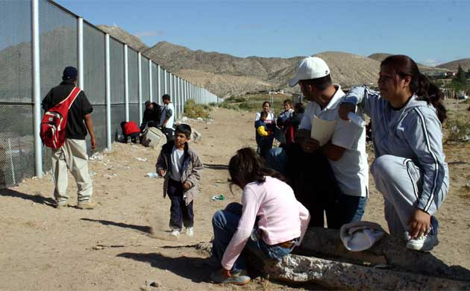
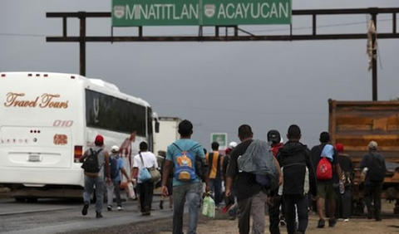
Migración voluntaria es el movimiento migratorio realizado por un pueblo, al desplazarse de un área a otra, que puede estar determinado por numerosos factores.

Slide 45
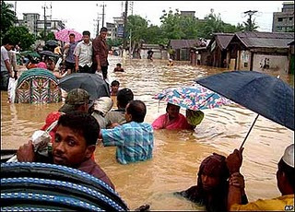
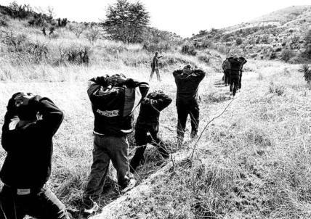
Migración forzada se presenta, por lo general, debido a causas naturales o fuentes de trabajo, que constituyen la base de seguridad de un pueblo.

Slide 46
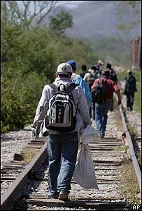
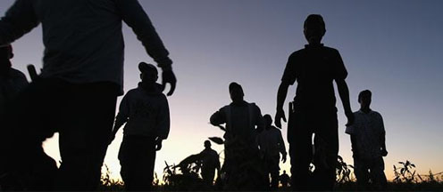
De acuerdo al destino:
Migraciones internacionales: en estas, los individuos se trasladan más allá de las fronteras del país en el que se encuentran.
Migraciones nacionales: en estas, en cambio, el traslado se limita a zonas ubicadas dentro de las fronteras nacionales.

Slide 47
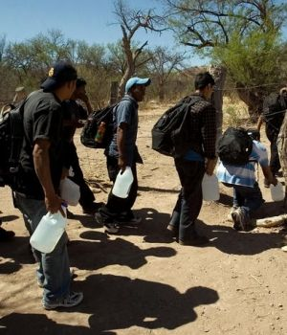
De acuerdo al tiempo que duren:
Migraciones temporales: en este caso, el migrante se asentará en el lugar de destino por un lapso de tiempo predeterminado.
Migraciones definitivas: en estas migraciones, los migrantes se asientan en el lugar de destino de manera permanente. No se prevé un traslado próximo.

Slide 48
Bibliografía
Chávez, Flores José, Luminosa Norriega, (1998) Geografía económica, España:Paidos
Cifuentes María Teresa (2006) Derechos Humanos y Conflicto: Memorias/ Cátedra de Democracia y Ciudadanía. Bogotá: Universidad Distrital Francisco José de Caldas.
Coser Lewis A. (1991) Las funciones del Conflicto Social México: Fondo de Cultura Económica
Elton B. McNeil (19959 La Naturaleza del Conflicto Humano, México: Fondo de Cultura Económica
Galtung, Johan (2004) Trascender y Transformar: una introducción al trabajo de conflictos. México: TRANSCEND- Quimera.
González Casanova Pablo (1996), El Mundo Actual Situación y Perspectivas, México: Siglo XXI Editores – Instituto de Investigaciones Interdisciplinarias en Humanidades, UNAM.
Mansilla Rodríguez Darío (1996) Gestión Organizacional: Elementos para su estudio, México:Plaza y Valdés
Mercado, Vargas Horacio, Marisol Palmerín Cerna (2009) Causas y consecuencias de la migración de mexicanos a los Estados Unidos de América, México: UNAM
México: Trellas-turismo.

Slide 49
Bibliografía
Mortimer, Spiegelma (1998) Introducción a la Demografía, México: Fondo de Cultura Económica.
Morton Deutsch (2000) Teorías del Conflicto, San Francisco: Jossey-Bass.
Ortega, Francisco, Zuñiga Carlos. (2007) Dinámica de la población en México, México: El Colegio de México,.
Pimienta, Lastra Rodrigo, Martha Verci Bolaños (2005) Dinámica migratoria interestatal en la República Mexicana, México: El Colegio Mexiquense,.
Saxe – Fernández (2012) Crisis e Imperialismo, México: UNAM.
Smith, Stephen (2002) Geografía recreativa investigación de potenciales turísticos, México: Trellas-turismo.
Wallerstein, Immanuel(1996), Después del Liberalismo, México: Siglo XXI Editores

Slide 50
Guión explicativo para el uso del material
El material visual que se presenta pretende apoyar la impartición de la cuarta unidad de competencia “Conflictos Actuales” de la unidad de aprendizaje Configuración del Mundo Actual, que es impartida en el área del núcleo básico de las licenciaturas en Ciencias Políticas y Administración Pública, en Sociología y en Comunicación. La temática central de la unidad son los conflictos sociales y medio ambientales que se presentan en el en el contexto mundial.
El objetivo de la unidad acorde al programa es “El alumno explicará los conflictos presentes y potenciales en el contexto mundial actual, a través del análisis crítico de las diversas manifestaciones de violencia en la sociedad, a partir de identificar y discutir sobre los problemas políticos, sociales y ambientales, así como sus posibles ámbitos de paz con una actitud de respeto por el medio ambiente, los derechos humanos y la paz”, así se presentan una serie de láminas que abordan los tres primeros temas que integran dicha unidad.
El primer tema de la unidad de competencia “Conflicto” está apoyada en una serie de láminas que muestran los elementos para reconocer un conflicto, así como sus modalidades y niveles. Se establecen los elementos que permitirán al expositor analizar y reflexionar con el alumnado sobre los supuestos por los que surgen los conflictos, así como las etapas de los mismos para finalmente reconocer sus aspectos positivos y negativos que les permitan reflexionar sobre como gracias a los conflictos hemos logrado evolucionar como sociedad

Slide 51
Posteriormente se analizará en el segundo tema el terrorismo, iniciando con su definición y los antecedentes de este fenómeno social. Se abordan los elementos del terrorismo de tal manera que el expositor podrá exponer las reacciones emocionales y los efectos sociales que ocasionan estos actos o amenazas de violencia terrorista. Las siete características del terrorismo podrán ser reflexionadas para comprender los mecanismos a través de los cuales éste opera y que lo constituyen en un acto deplorable.
En un tercer momento se exponen los tipos de terrorismo, así el profesor, podrá abordar los mecanismos de acción de cada uno de ellos, por otra parte el expositor puede motivar al alumnado a ejemplificar cada una de estas modalidades con los sucesos recientes en el contexto internacional. Para cerrar el tema se podrán exponer las principales organizaciones terroristas que hoy en día están operando y relacionarlas con el tipo de terrorismo que ejercen.
El tercer y último tema que forma parte de este material es la migración, así el expositor encontrará las diapositivas que le permitirán abordar los diversos enfoques qué definen este fenómeno social, para posteriormente exponer sus diversas modalidades, invitando al alumnado a reflexionar sobre los motivos de las mismas y ejemplificarlas en el contexto mexicano.
Finalmente se muestra la bibliografía que fue utilizada para realizar en materia este material.

